Slide 1
Lesní stromoví ptáci
Vypracovala: Mgr. Miroslava Komárová

Slide 2
EU V-2 Př7 Miroslava Komárová ZŠ Zákupy
Název: Lesní stromoví ptáci
Cíl: Výuka nového učiva o lesním ptactvu
Doba: 25 – 30 minut
Pomůcky: interaktivní tabule

Slide 3
Šplhavci
Silné zobáky dlátovitého tvaru (z kmenů odlupují kůru a hledají larvy hmyzu)
Dlouhý jazyk s háčky k vytáhnutí larvy
Šplhavé nohy – dva prsty dopředu a dva dozadu
Houpavý let
Mláďata jsou krmivá
Pevná rýdovací pera vytvářejí oporu při šplhání

Slide 4
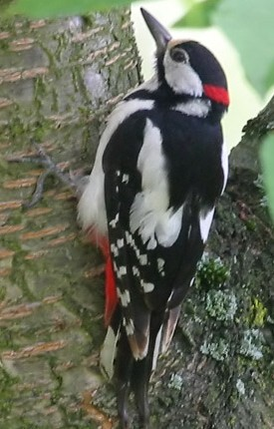
Strakapoud velký
Jehličnaté i listnaté lesy
Trhavě poskakuje po kmeni stromu a hledá poklepáváním larvy
V zimě se živí semeny ze šišek
Notes:
Obrázek: http://www.gymta.cz/kabinety/kab_biologie/videoatlas/ptaci/splhavi.html

Slide 5
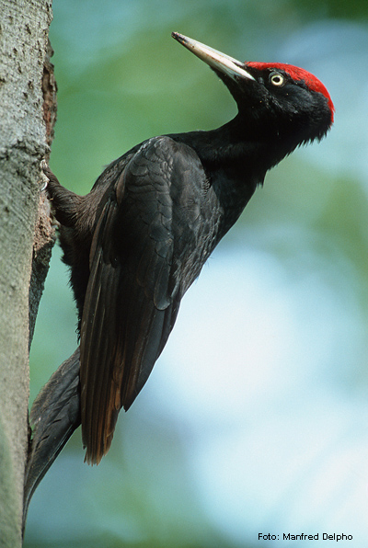
Datel černý
Náš největší šplhavec
Většinou se vyskytuje na odumřelých stromech, tesá velké třísky
Vyskytuje se málo kvůli kácení starých stromů
Je stálý
Notes:
Obrázek: http://www.okvr.ch/vogelschutz.html

Slide 6
Pěvci
Nohy – tři prsty dopředu a jeden samostatně pohyblivý dozadu
Zobák šídlovitého nebo kuželovitého tvaru
Staví miskovitá hnízda
Mláďata jsou krmivá
Mají hlasové ústrojí (syrinx) – každý druh má charakteristický zpěv

Slide 7
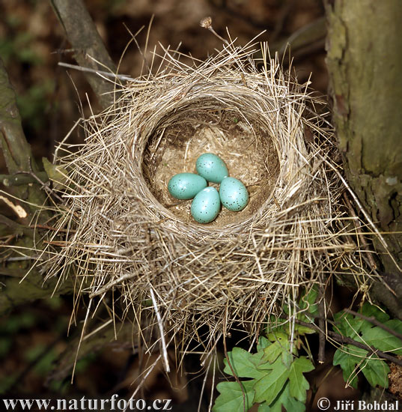
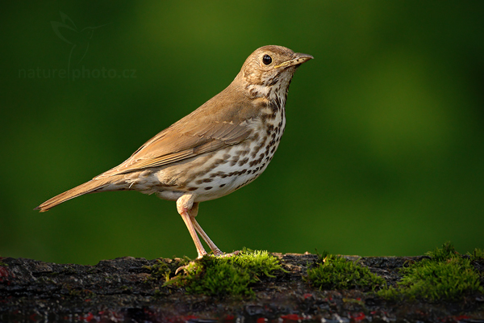
Drozd zpěvný
V lese se ozývá flétnovým hlasem
Loví hmyz, kroužkovce, plže a sbírá semena a bobule
Plže pouští na kámen aby se rozbila ulita
Je tažný
Notes:
Obrázek: http://www.naturephoto.cz/fotobanka/ptaci-birds/4649-drozd-zpevny-turdus-philomelos.html
http://www.naturfoto.cz/drozd-zpevny-fotografie-283.html

Slide 8
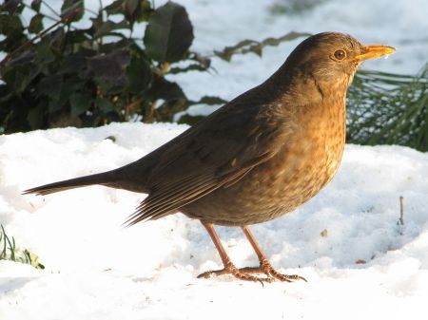
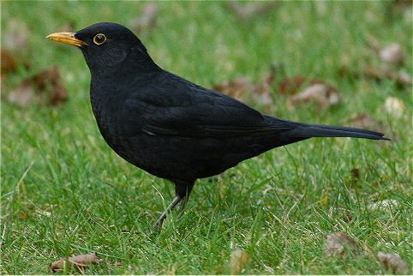
Kos černý
Je velmi obezřetný a plachý
Přizpůsobil se životu v blízkosti lidských sídel
samice
samec
Notes:
Obrázek: http://pdenik.blog.cz/1012/kos-cerny
http://www.priroda.estranky.cz/clanky/priroda-cr/kos-cerny.html

Slide 9
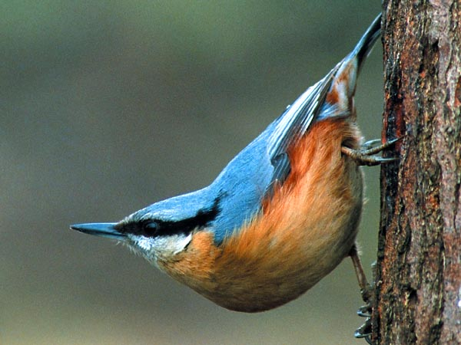
Brhlík lesní
Pohybuje se hbitě po kmenech stromů
Dokáže šplhat i hlavou dolů
Vybírá larvy a kukly hmyzu
K hnízdění využívá otvorů po šplhavcích
Notes:
Obrázek: http://www.nabu-nvp.de/projekt_kleiber.html

Slide 10
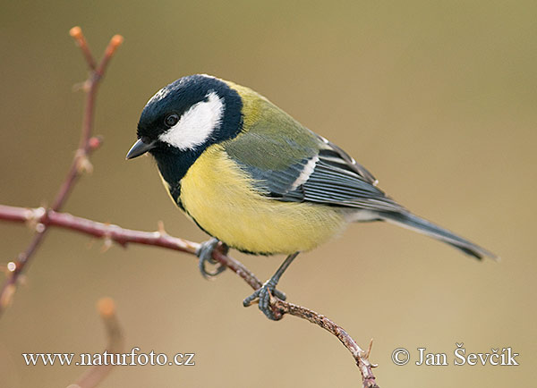
Sýkora koňadra
Největší z našich sýkor
Další sýkory: modřinka, uhelníček, babka, parukářka
Hnízdí v dutinách i budkách
Loví hmyz
Notes:
Obrázek: http://www.naturfoto.cz/sykora-konadra-fotografie-11246.html

